Slide 1
TỰ NHIÊN XÃ HỘI
LỚP 2 - CHỦ ĐỀ: GIA ĐÌNH
BÀI 3: PHÒNG TRÁNH NGỘ ĐỘC KHI Ở NHÀ ( Tiết 1)

Slide 2
Khởi động

Slide 3
Kể nhanh tên những thức ăn, đồ uống mà gia đình thường sử dụng.

Slide 4
Hoạt động kiến tạo
kiến thức mới

Slide 5
Nêu được một số nguyên nhân có thể gây ra ngộ độc ở nhà.
Nêu được những việc có thể làm để phòng tránh ngộ độc và xử lý tình huống khi bản thân hoặc người nhà bị ngộ độc.

Slide 6
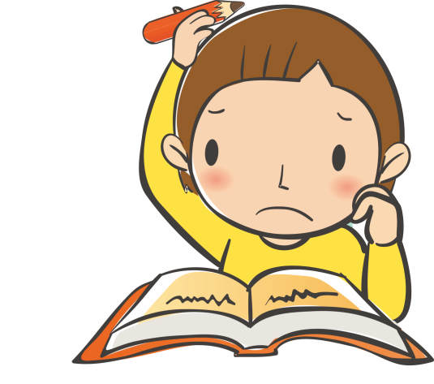
Hoạt động 1:
Thông tin về một số lí do gây ngộ độc qua đường ăn uống.

Slide 7
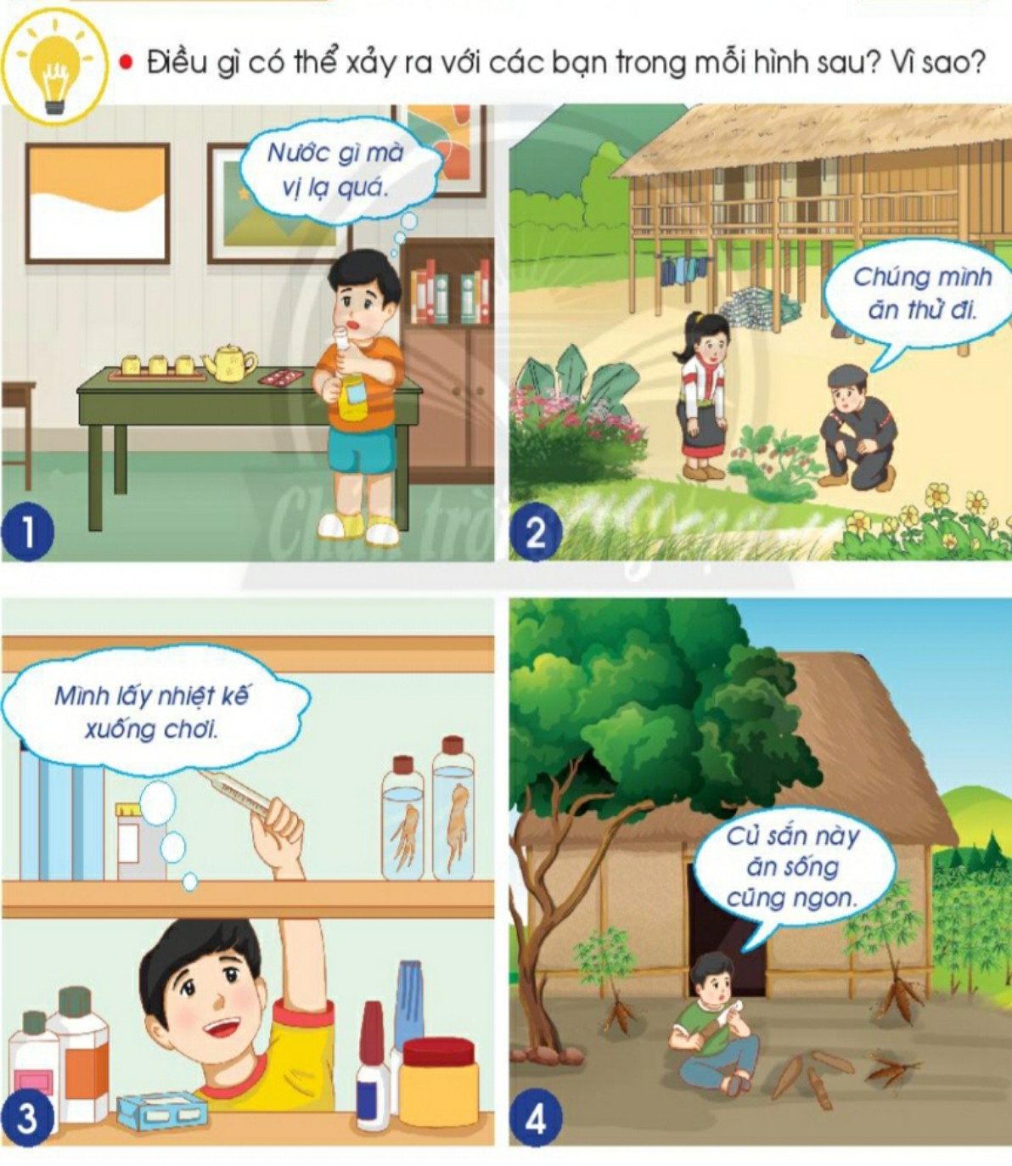

Slide 8
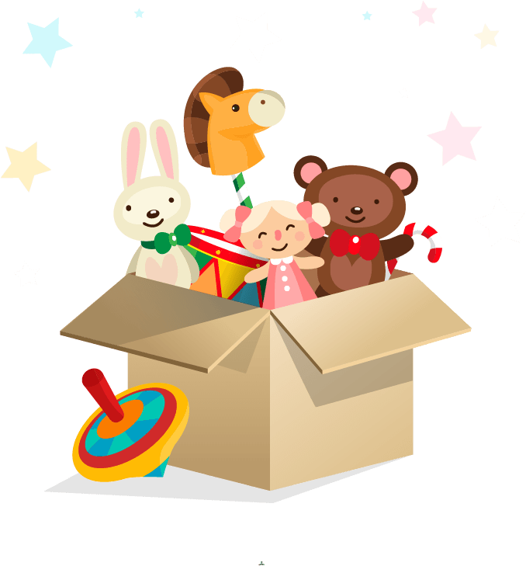
Một số tình huống có thể dẫn đến ngộ độc: nhầm thuốc với kẹo, nước uống; ăn phải hoa, quả,... của cây có độc; nhiễm chất độc từ các đồ dùng như thuỷ ngân trong nhiệt kế; ăn uống không hợp vệ sinh;...

Slide 9
Hoạt động 2:
Kể chuyện theo hình

Slide 10
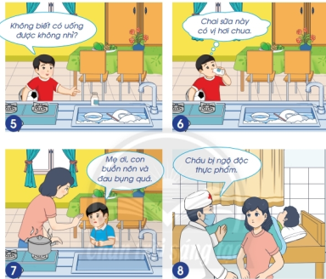
- Quan sát các hình dưới đây và kể lại câu chuyện của Nam.
- Vì sao Nam bị ngộ độc? Khi bị ngộ độc, Nam có biểu hiện như thế nào?

Slide 11
Một số thức ăn, đồ uống nếu không bảo quản hoặc hết hạn sử dụng có thể gây ngộ độc khi chúng ta ăn, uống vào cơ thể, gây ra hiện tượng buồn nôn, hoa mắt, đau bụng, …

Slide 12
Hoạt động 3:
Sưu tầm thông tin về những trường hợp bị ngộ độc

Slide 13
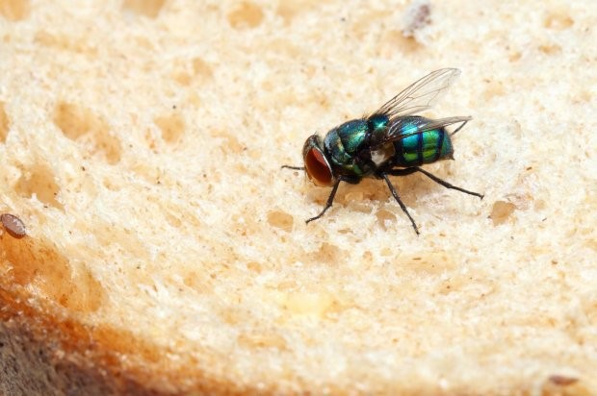
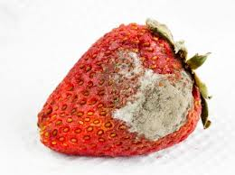
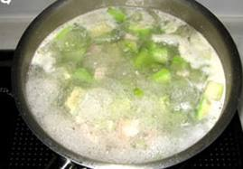
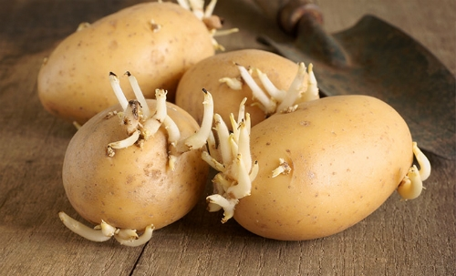

Slide 14
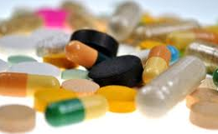
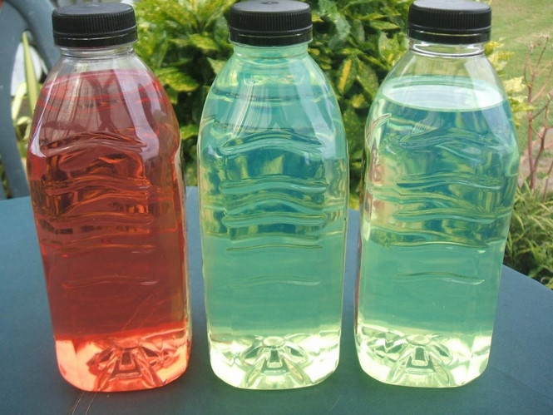
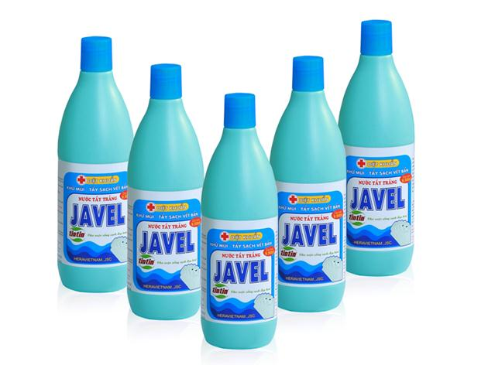
Xăng, dầu
Hóa chất

Slide 15
Một số thức ăn, đồ uống nếu không cất giữ, bảo quản cẩn thận, ăn không đúng cách hoặc không rõ nguồn gốc có thể gây ngộ độc và nguy hiểm đến sức khỏe của bản thân.

Slide 16
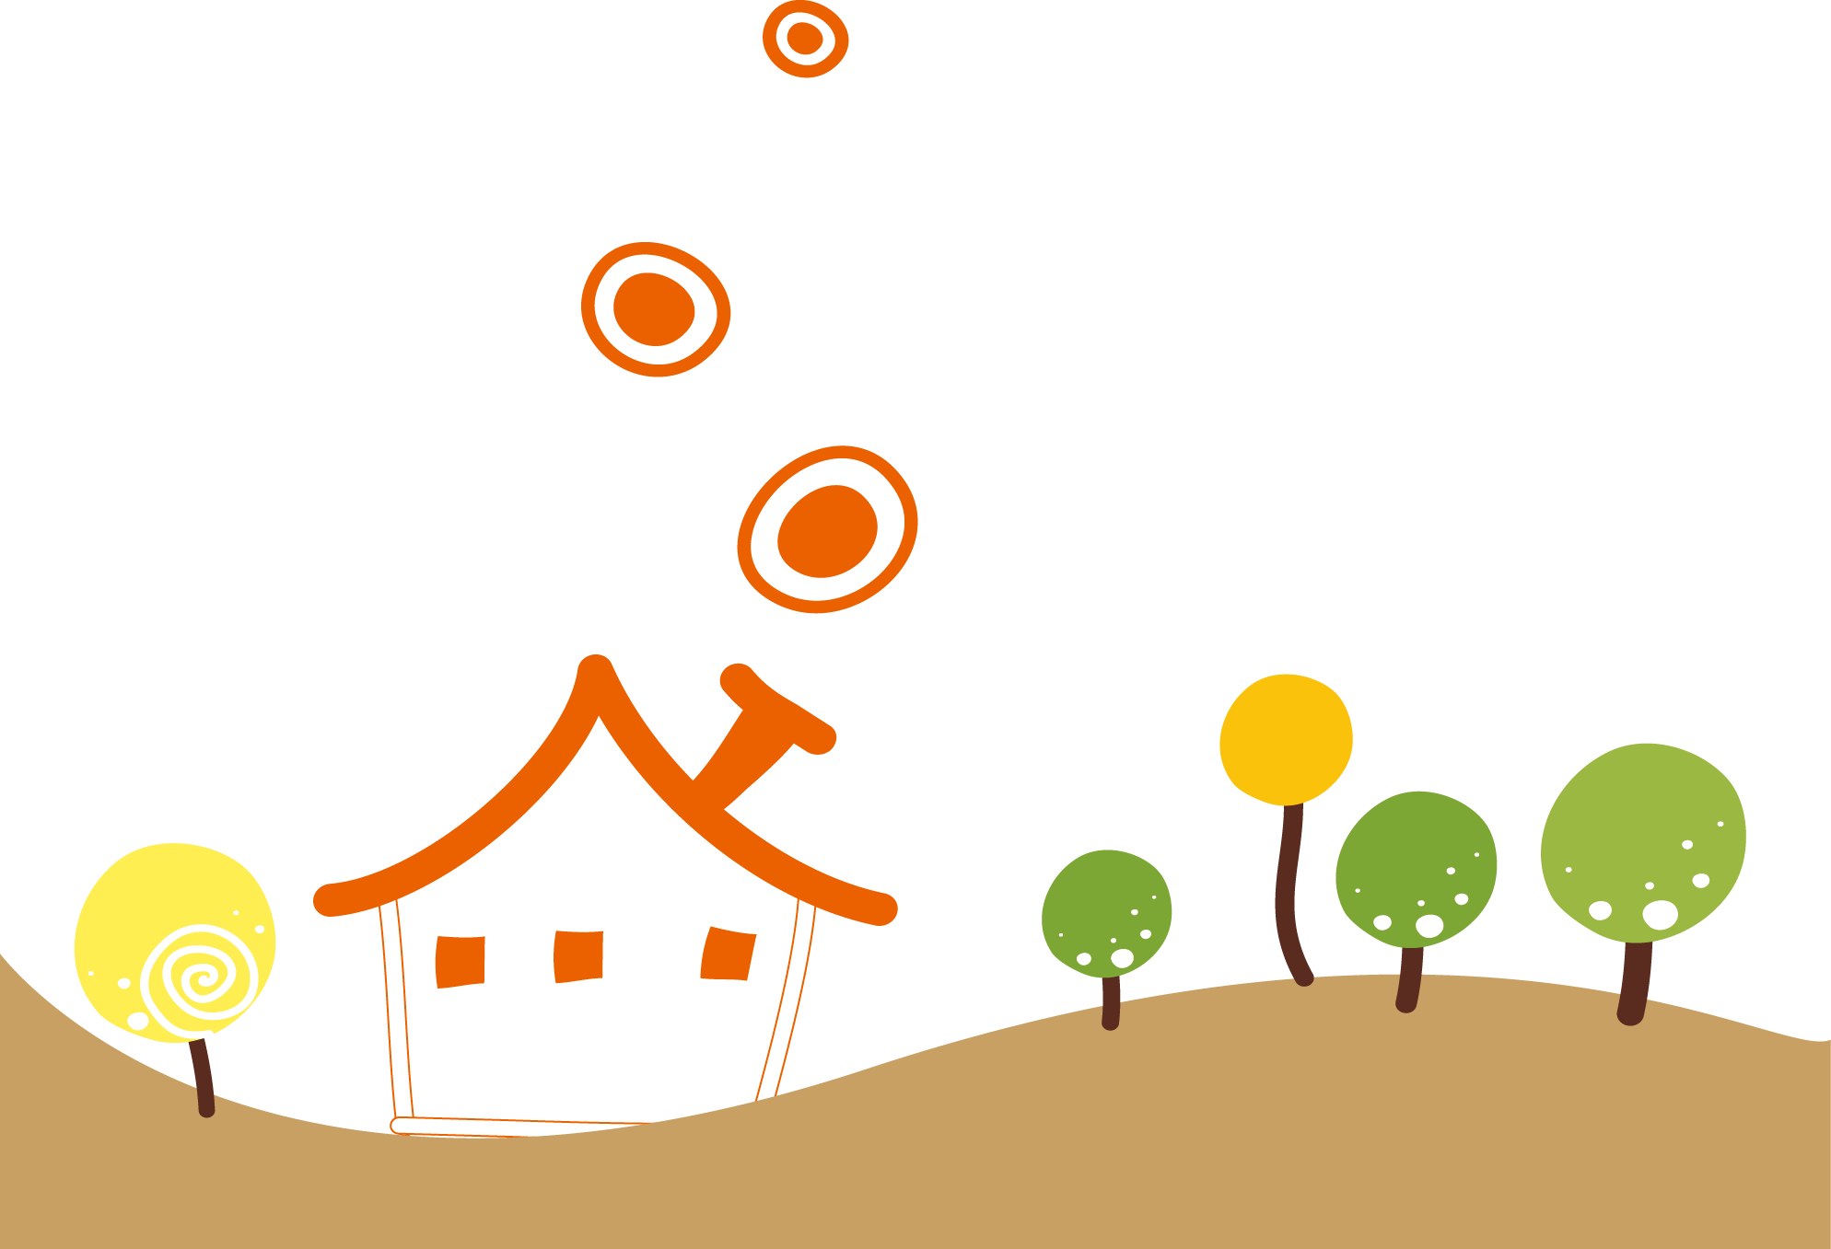
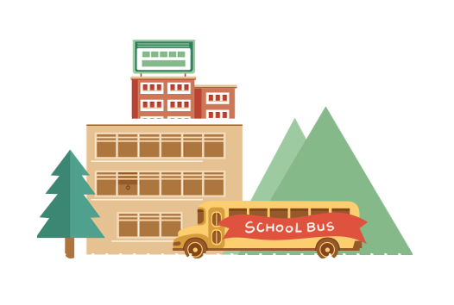
Thank you！

Slide 17
《TỰ NHIÊN XÃ HỘI》
LỚP 2 - CHỦ ĐỀ: GIA ĐÌNH
BÀI 3: PHÒNG TRÁNH NGỘ ĐỘC KHI Ở NHÀ ( Tiết 2)

Slide 18
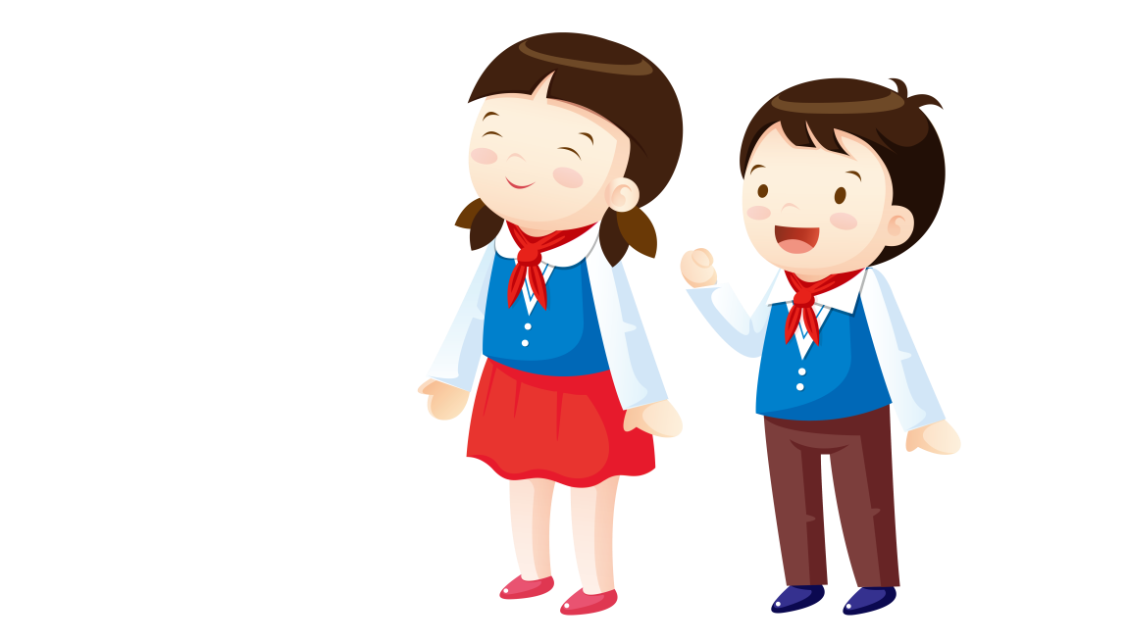
目
1
Khởi động
录
Nội dung
2
Hoạt động kiến tạo
kiến thức mới
3
Luyện tập
4
Vận dụng

Slide 19
Khởi động

Slide 20
HS đứng nhún nhảy và hát theo bài “Chiếc bụng đói”
(sáng tác: Nguyễn Thuỷ Tiên).

Slide 21
Hoạt động kiến tạo
kiến thức mới

Slide 22
Hoạt động 1:
Những việc làm để
phòng tránh ngộ độc

Slide 23
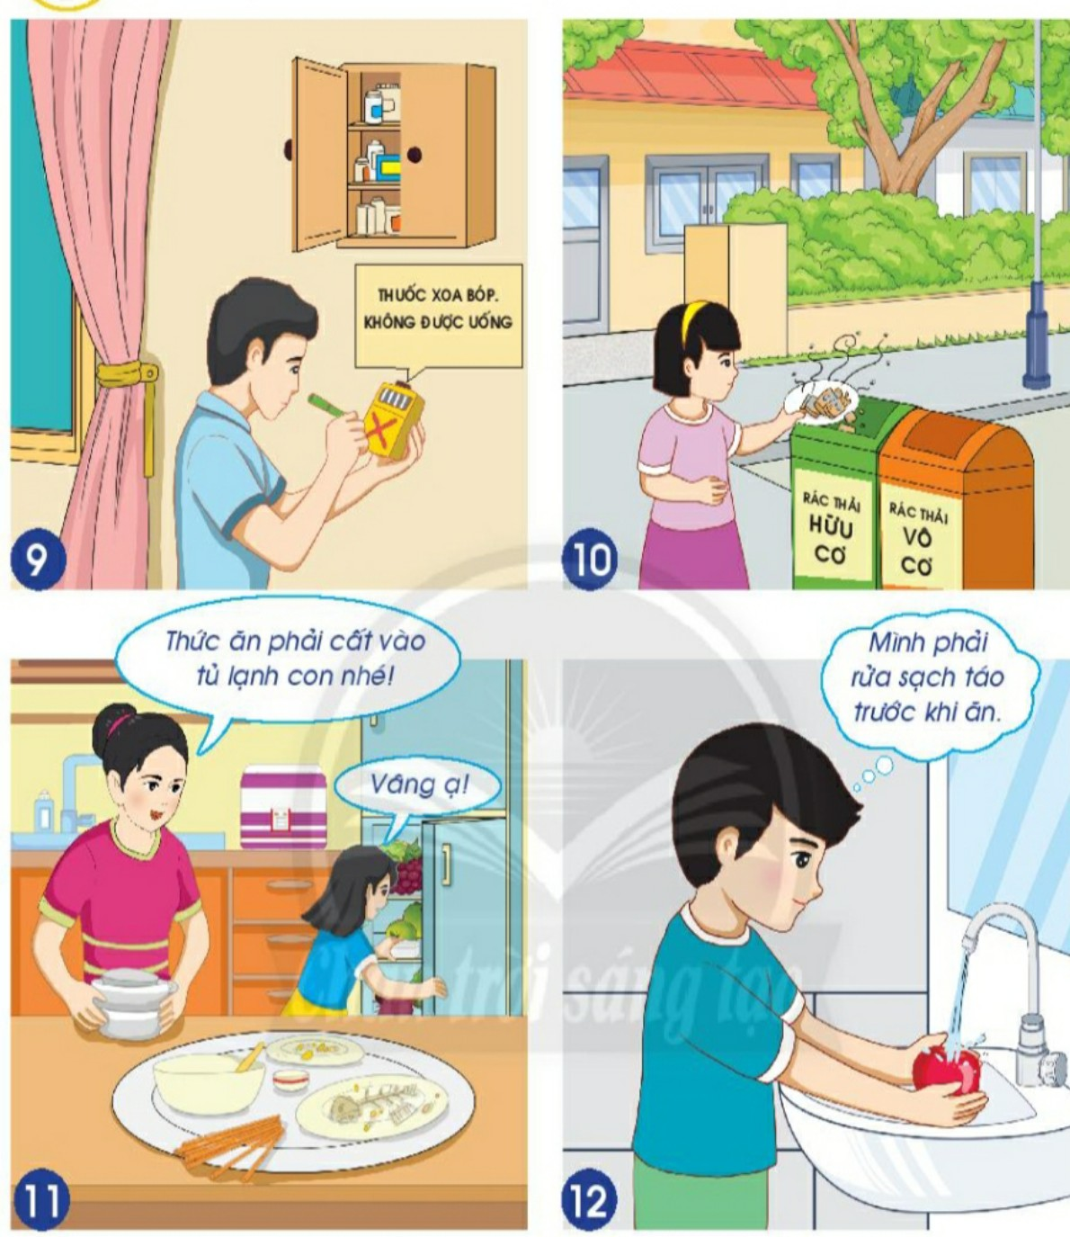

Slide 24
Thuốc nên để trên cao và ở vị trí riêng, ghi chú trên nhãn các loại thuốc độc, nguy hiểm; không ăn uống thức ăn bị ôi thiu; cất giữ, bảo quản thức ăn cẩn thận; rửa sạch hoa quả dưới vòi nước chảy trước khi ăn;...

Slide 25
Hoạt động 2:
Sắp xếp đồ dùng vào vị trí phù hợp

Slide 26
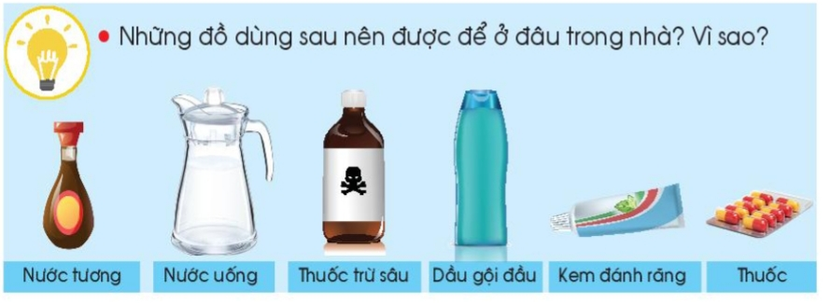

Slide 27
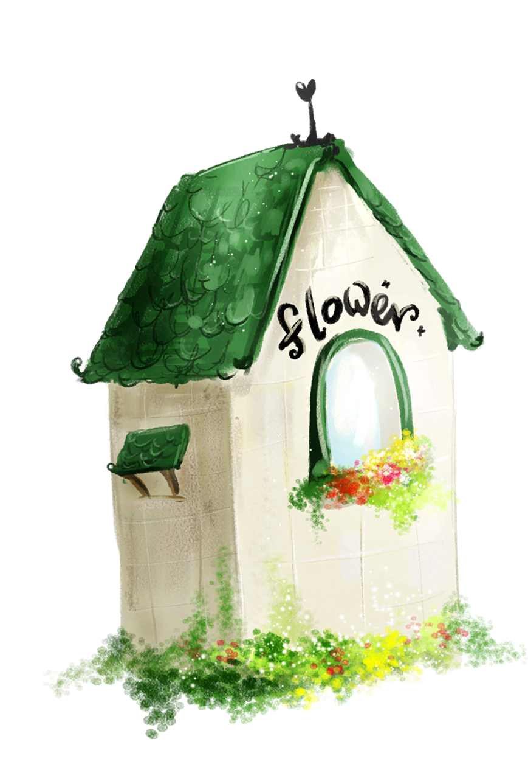
Chúng ta cần sắp xếp đồ dùng vào vị trí phù hợp để tránh sử dụng nhầm lẫn và gây nguy hiểm.

Slide 28
Hoạt động 3:
cách xử lí tình huống khi bản thân hoặc người nhà bị ngộ độc.

Slide 29
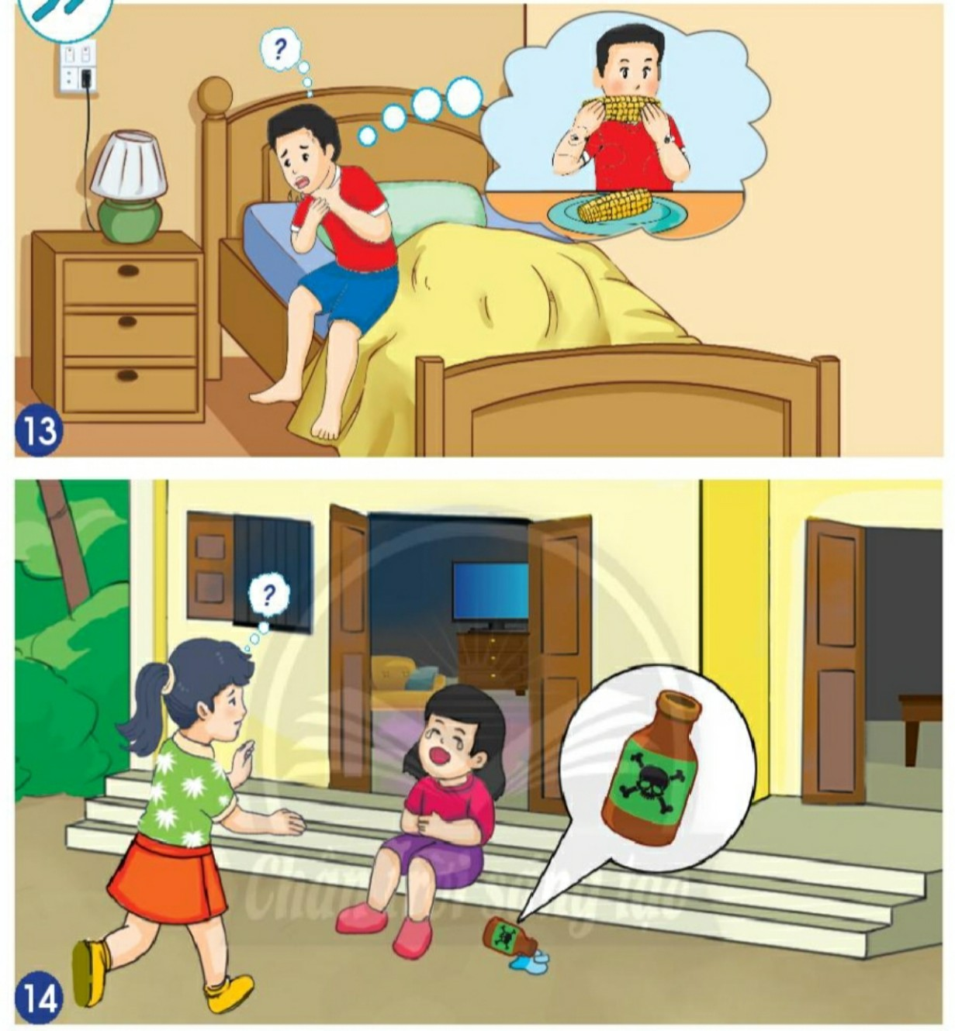

Slide 30
Khi bản thân hoặc người nhà bị ngộ độc, cần báo ngay với người lớn hoặc gọi điện thoại đến số 115. Nếu có thể, nên mang theo những thức ăn, đồ uống, đồ dùng mà bản thân nghi ngờ gây ra ngộ độc khi đi cấp cứu.

Slide 31
Vận dụng
Liên hệ về cách sắp xếp các đồ dùng trong gia đình.

Slide 32
Cần sắp xếp đồ dùng ngăn nắp, để riêng các loại thuốc, chất nguy hiểm; thức ăn, đồ uống nên được bảo quản cẩn thận trong tủ lạnh,... để phòng tránh ngộ độc qua đường ăn uống.

Slide 33
Hoạt động tiếp nối sau bài học

Slide 34
Quan sát cách sắp xếp các đồ dùng trong gia đình và nói với người thân nếu em thấy việc sắp xếp các đồ dùng và bảo quản thức ăn, đồ uống chưa phù hợp.

Slide 35
Thank you！

